Slide 1
Проект “Воздушно-инженерная школа (CanSat в России)”
Команда «Спутникостроительный завод им. композитора Юрия Шостаковича»
Стратосферная система ШМЕЛЬ
Королёв 2019

Slide 2
Цель проекта
Обязательные задачи:
измерение распределения температуры и давления во время подъема и спуска;
измерение трёх компонент ускорения во время полёта;
фотография Земли в период времени от 0 до 10 секунд после начала падения аппарата;
фиксация точки разрушения шара-зонда (координаты, высота, время);
фотофиксация неба в момент приземления;
анализ телеметрии аппарата на приемном пункте во время полета;
построение траектории полета аппарата по показаниям акселерометра (после приземления). В обязательном порядке должны производиться сравнения с двумя типами датчиков -барометрическими и ГЛОНАСС/GPS.

Slide 3
Цель проекта
Дополнительные задачи:
получение спектра видимого солнечного излучения на разных высотах;
оценка поглощения атмосферой солнечного излучения видимого спектра;
создание герметичного корпуса аппарата;
поддержание микроклимата внутри аппарата;
определение температуры, давления и относительной влажности внутри аппарата;
определение температуры и давления окружающей среды;
измерение ускорений и угловых скоростей на протяжении всего полёта;
определение координат аппарата по GPS;
передача данных по радиоканалу на частоте 433 МГц;
передача координат аппарата с использованием спутникового модема IRIDIUM (для облегчения поисково-спасательных работ);
использование пеленгируемого маяка для поиска аппарата;
создание и отработка системы определения направления на источник освещения (Солнце);

Slide 4
Полезная нагрузка аппарата
Спектрометр
Солнечный датчик
Набор инерциальных и атмосферных датчиков

Slide 5
Спектрометр
Оптическая схема спектрометра
НАРИСОВАТЬ

Slide 6
Спектрометр
Моделька спектрометра (можно на пару слайдов в разных ракурсах/видах/разрезах
ОТСКРИНШОТИТЬ

Slide 7
Спектрометр
Программа полёта (схемка с показывающая, как спектрометр будет включаться на разных высотах)
ОТСКРИНШОТИТЬ

Slide 8
Солнечный датчик
Красивая схема расположения датчиков
НАРИСОВАТЬ

Slide 9
Солнечный датчик
Матан, который придуман
ОФОРМИТЬ

Slide 10
Солнечный датчик
Результаты моделирования (они ведь есть?)
ОФОРМИТЬ

Slide 11
Прочие датчики
Достаточно перечислить их сказать зачем они нужны
ОФОРМИТЬ

Slide 12
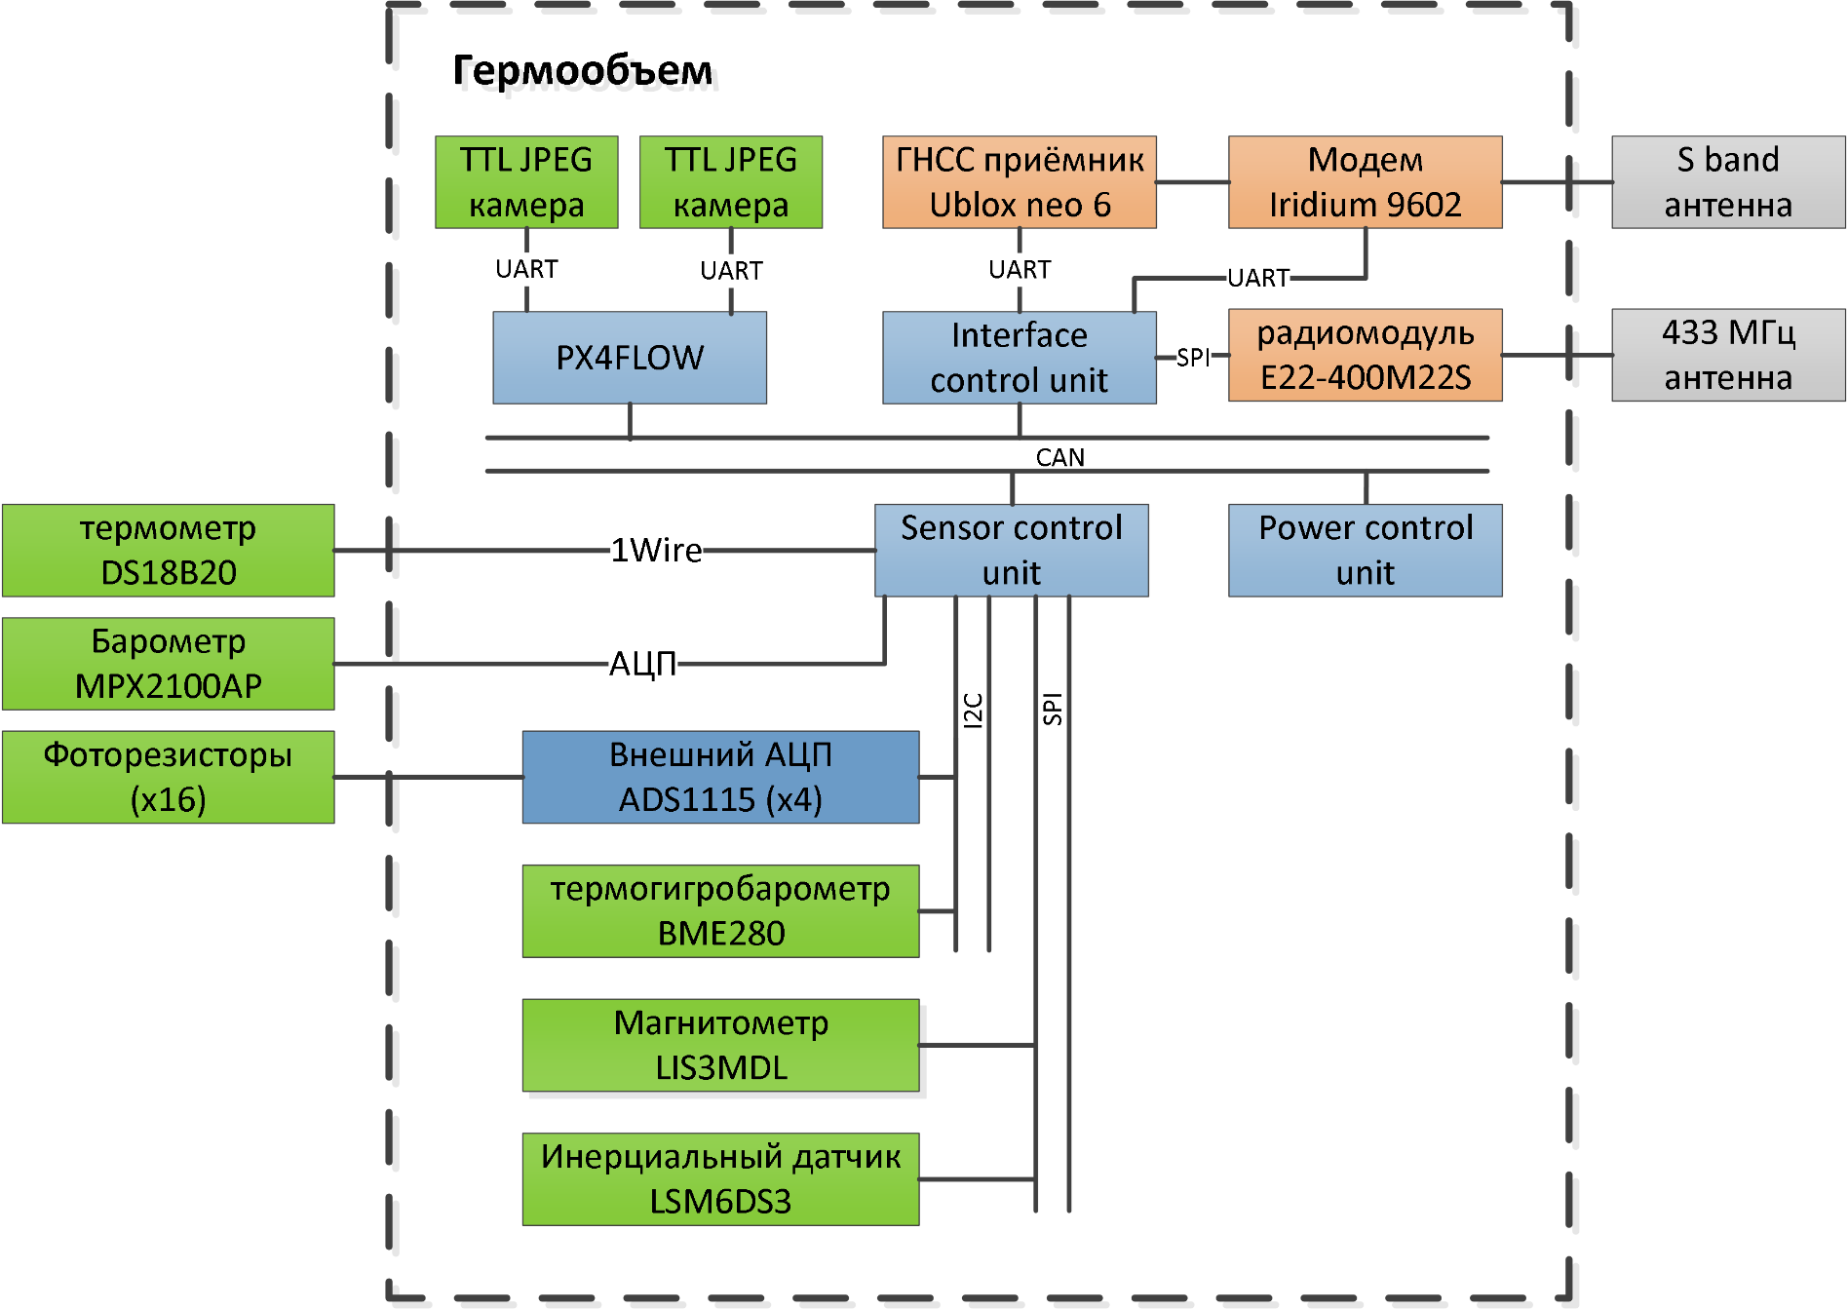
Структурная схема аппарата

Slide 13
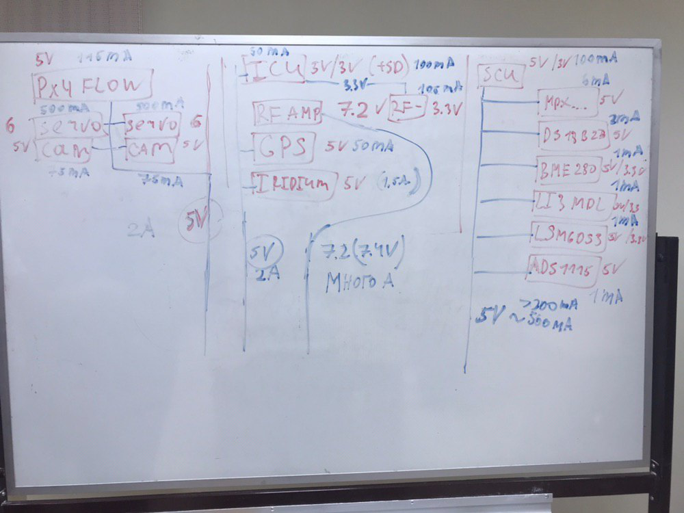
Схема электропитания
НАРИСОВАТЬ

Slide 14
Расчет энергобаланса
РАСЧИТАТЬ
(табличкой)

Slide 15
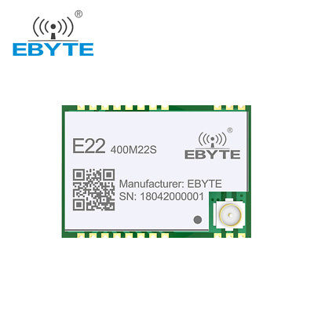
Радиосистема (433 mHz)
LoRa модуляция
Скорость передачи: до 62.5 кбит/с
Возможность использования избыточного кодирования для высокой помехоустойчивости
2FSK модуляция
Скорость передачи: до 300 кбит/с
Используется усилитель на 6Вт
Semtech SX1268

Slide 16
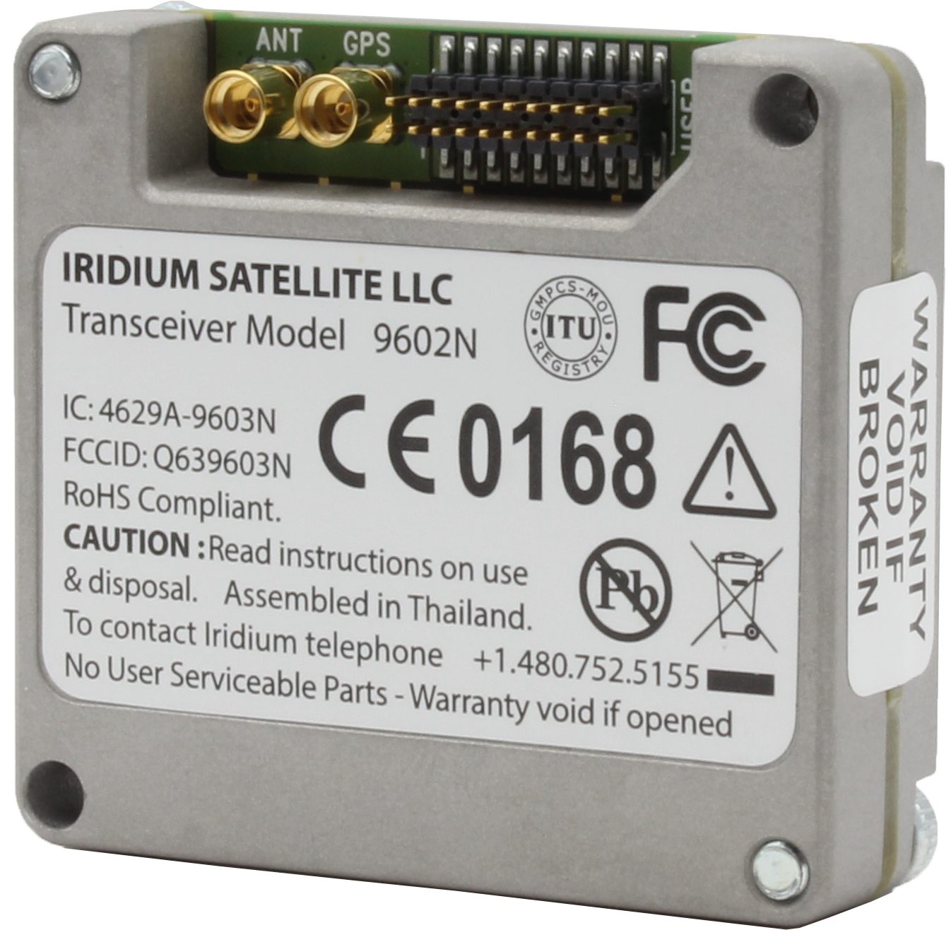
Радиосистема (iridium)
Модем iridium 9602
Скорость передачи:
340 байт раз в ~10 секунд
Скорость приёма:
270 байт в раз в ~10 секунд
Предназначен для отправки критической статусной информации и для приёма управляющих команд.

Slide 17
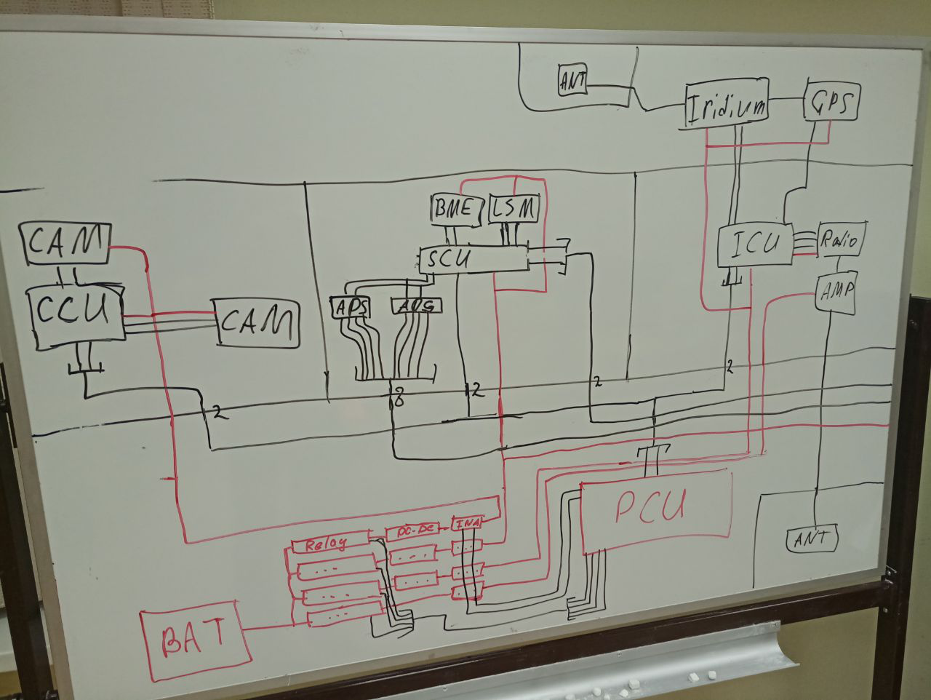
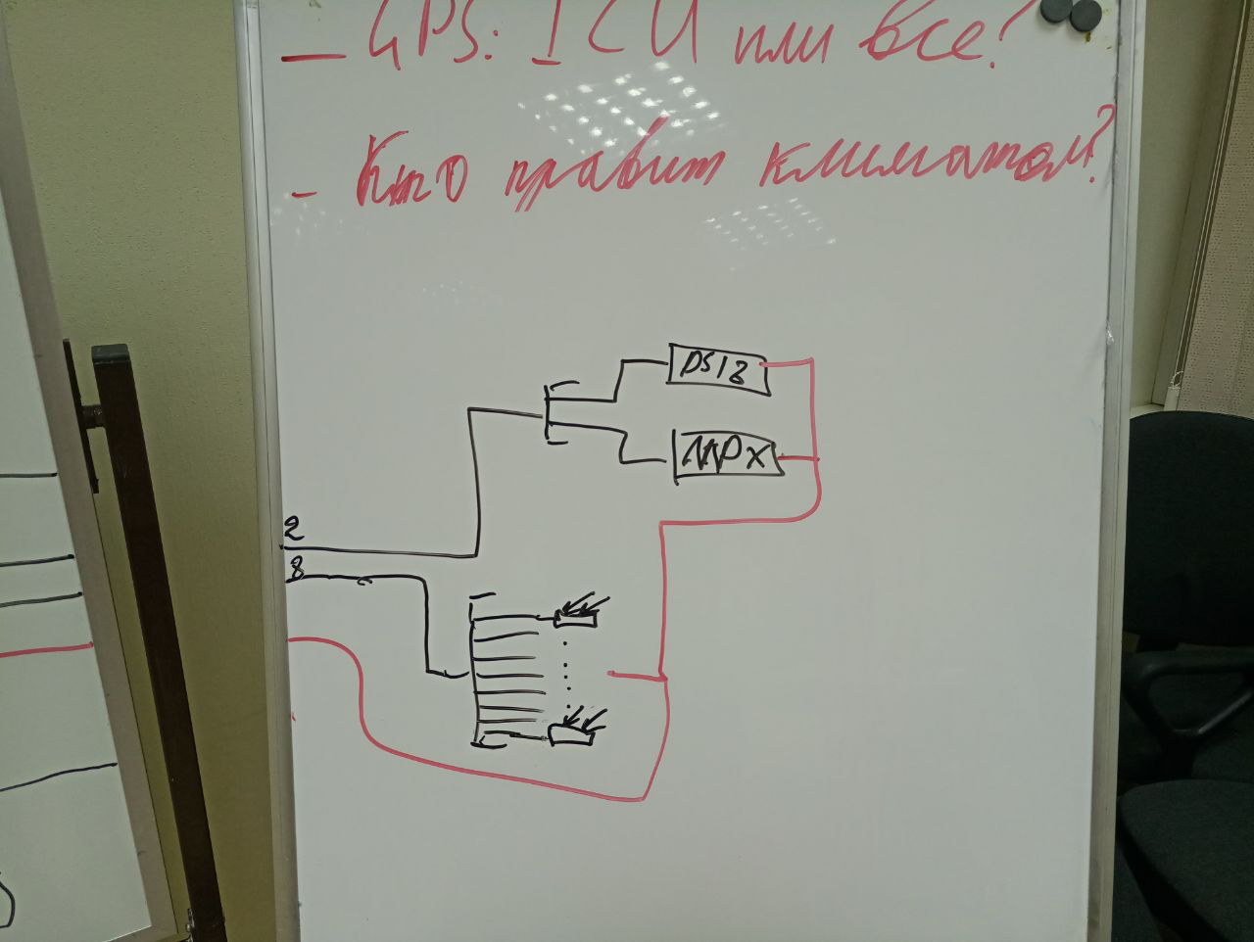
Компоновка
Картиночки с распределением элементов по платам
НАРИСОВАТЬ

Slide 18
Компоновка
Картиночки с модельками плат и не плат, как они выглядят внутри аппарата
НАРИСОВАТЬ

Slide 19
Корпус
Картиночки с моделью корпуса
НАРИСОВАТЬ

Slide 20
Корпус
Прочностной расчет(?)
ПОСЧИТАТЬ

Slide 21
Корпус
Температурный расчет(?)
ПОСЧИТАТЬ

Slide 22
Наземная инфраструктура
Аппарат
Спутник иридиума
Сервер ретранслятор
Красиво нарисовать
Гейтвей иридиума
Приёмная станция
Ноут оператора

Slide 23
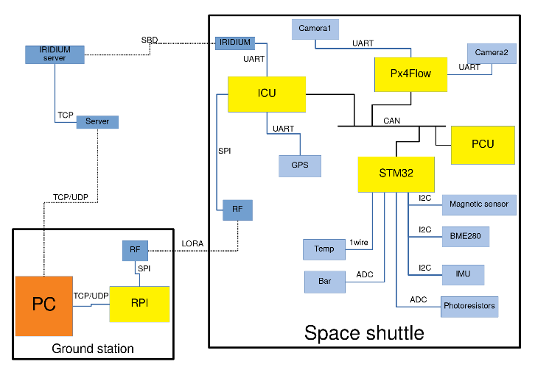
Протоколы взаимодействия
Сделать красиво

Slide 24
Бюджет
Бюджет на аппарат табличкой
ПОСЧИТАТЬ

Slide 25
План работ
Диаграммой ганта?
Нарисовать

